Slide 1
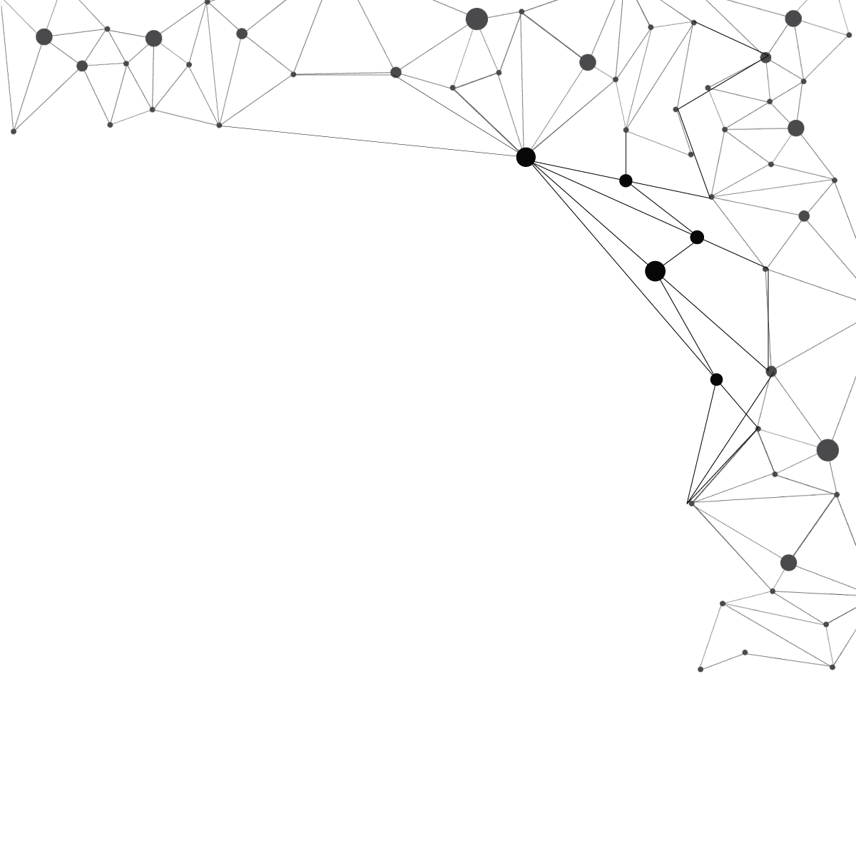
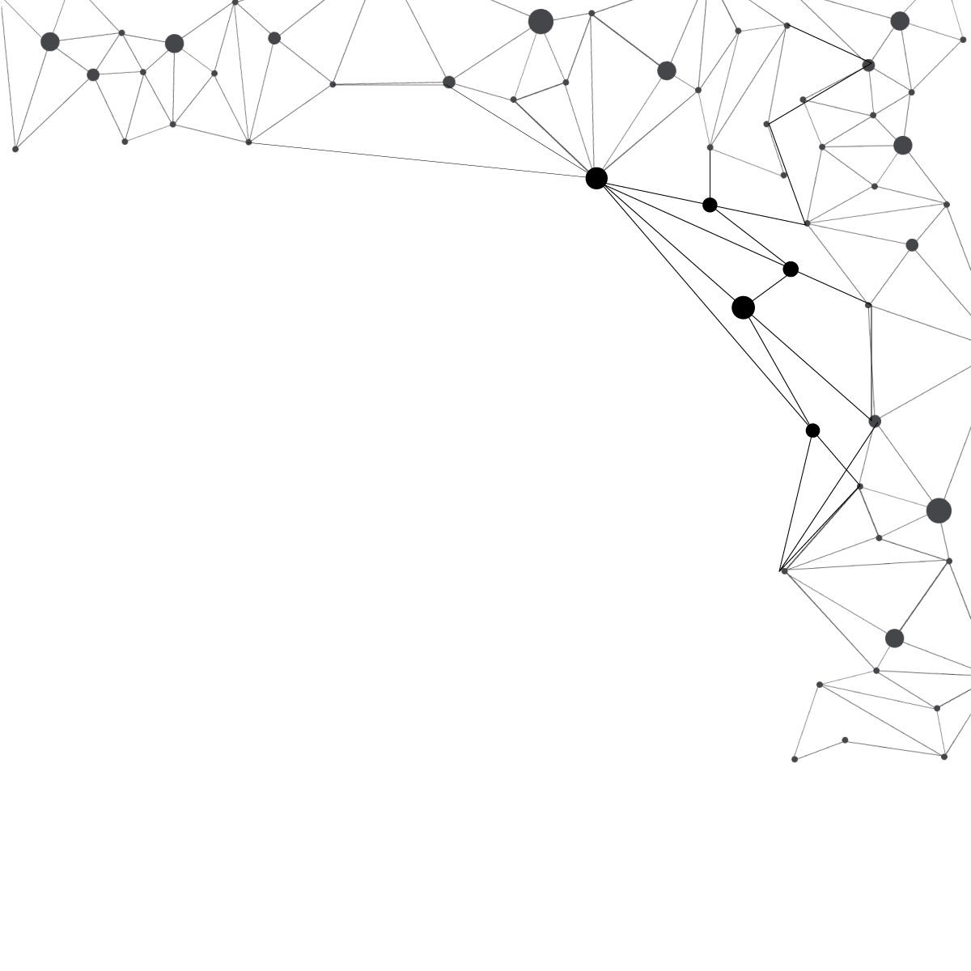
Dot Patterns Perceptual Grouping:
RDG vs K-means

Slide 2
Di cosa parleremo?
Dot Patterns, percezione e Gestalt
Clustering e K-Means
Algoritmo basato sul Reduced Delaunay Graph
Confronto: K-means vs RDG
Come si può modellare la percezione dei Dot Patterns?

Slide 3
1. Dot Patterns, percezione e Gestalt

Slide 4
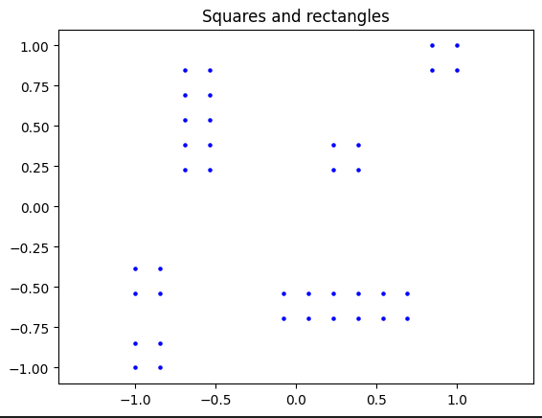
Quanti gruppi percepiamo?

Slide 5
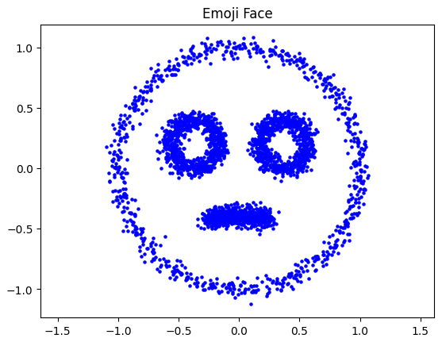
Dot Patterns

Slide 6
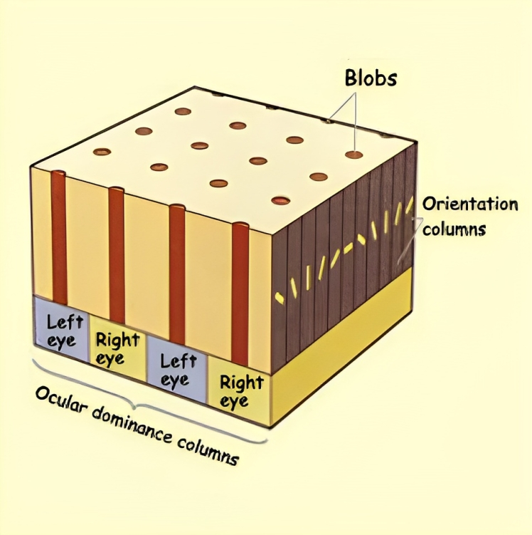
Location e Orientation Columns
Neuroni in una location column hanno campi ricettivi molto vicini.
All’interno di una location column sono presenti orientation columns con certe orientazioni preferite.
Le orientation columns sono raggruppate in pinwheel alternati a blob.
Le ocular dominance columns ricevono input da un occhio o dall’altro mediante il Lateral Geniculate Nucleus.

Slide 7
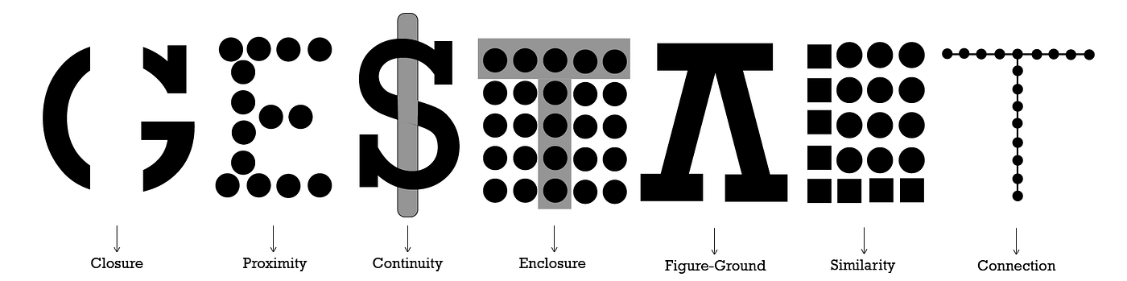
Leggi della Gestalt
La psicologia della Gestalt concerne la forma e la rappresentazione nel contesto del Sistema Visivo Umano.
Elementi in un gruppo possono avere proprietà che emergono da relazioni reciproche.

Slide 8
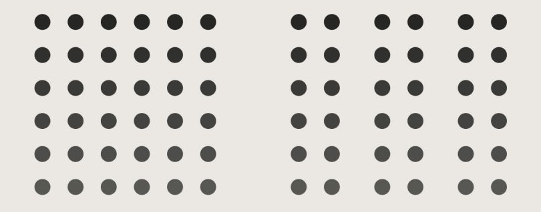
Legge della Gestalt: prossimità
L'occhio umano tende a raggruppare gli elementi vicini, separandoli da quelli più lontani.

Slide 9
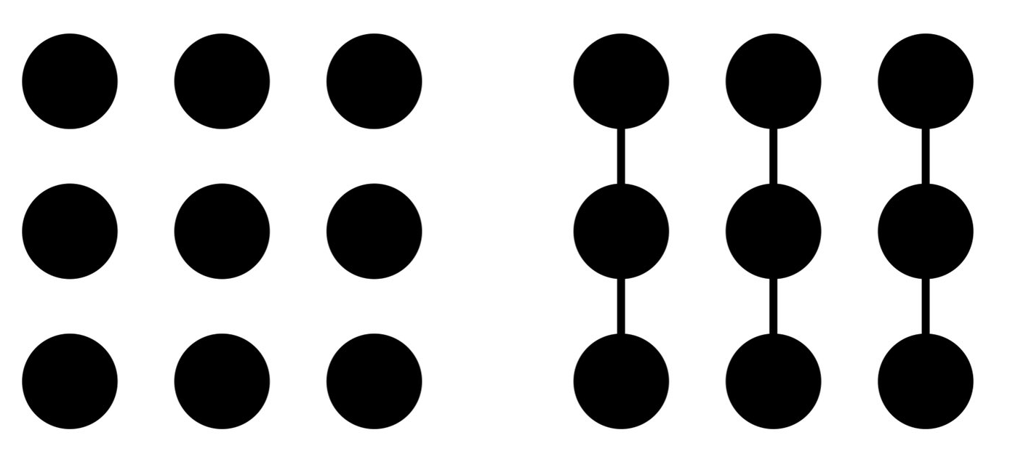
Legge della Gestalt: connessione
L'occhio umano tende a raggruppare gli elementi connessi da linee.
Vogliamo riprodurre questi meccanismi algoritmicamente!

Slide 10
2. Clustering e K-means

Slide 11
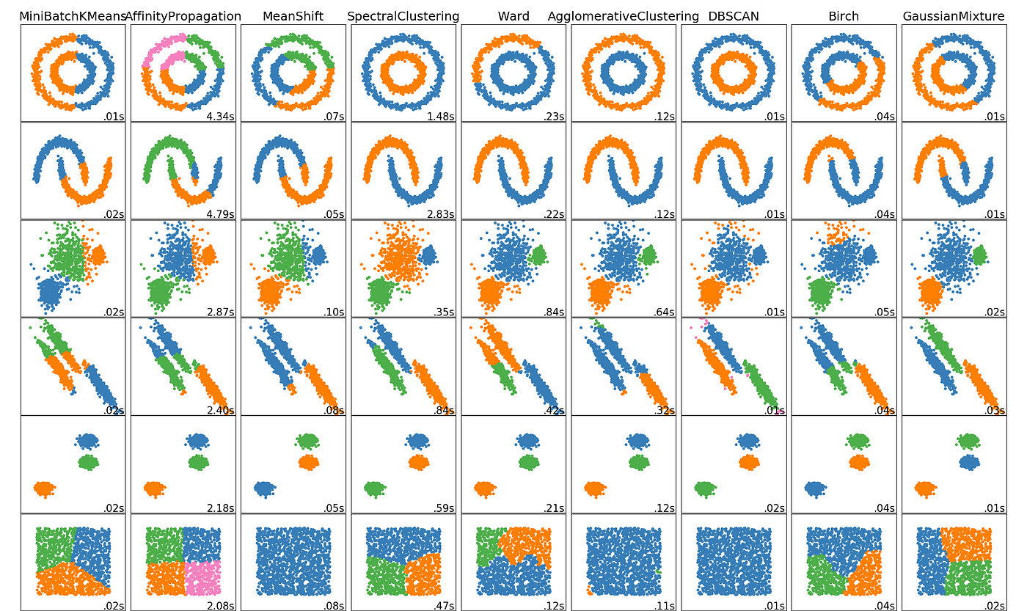
Un modo per modellare la Gestalt: Clustering
Il clustering è quell’insieme di tecniche non supervisionate volte alla selezione e raggruppamento di elementi omogenei in un insieme di dati.
Tipologie:
Clustering esclusivo (o hard clustering): ogni elemento è assegnato ad uno e un solo cluster.
Clustering non-esclusivo (o soft/fuzzy clustering): un elemento può appartenere a più cluster con gradi di appartenenza diversi.
Clustering partizionale (o non gerarchico o k-clustering): l'appartenenza ad un gruppo viene data da una distanza da un punto rappresentativo. Esempio: k-means.
Clustering gerarchico: presenta una gerarchia di partizioni caratterizzate da un numero (de)crescente di gruppi.

Slide 12
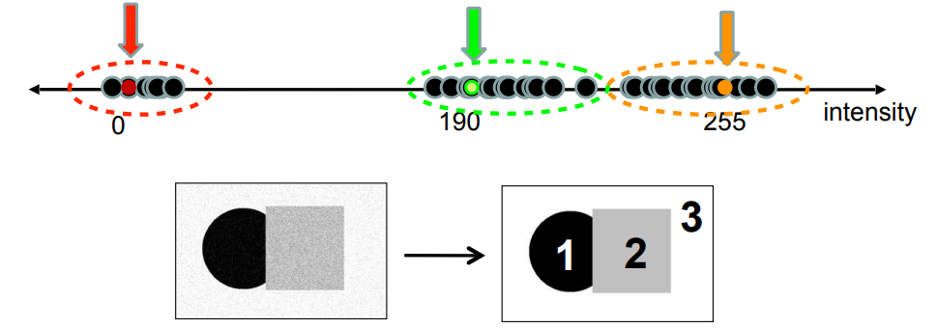
K-means clustering
Una prima idea è usare l’algoritmo k-means.
Identificazione dei gruppi → scelta di centroidi rappresentanti che minimizzino una certa
funzione di costo: ∑^{k}_{j=1} E(C_{j})
Ad esempio la Sum of Square Distances (SSD): ∑_{cluster i} ∑_{punti p nel cluster i} ||p - c_{i}||²
Problema dell’uovo e la gallina con i gruppi e i centroidi corrispondenti!

Slide 13
K-means clustering
Input: un array di punti nel piano caratterizzati da una coppia di coordinate [x,y] e il numero k di cluster.
Output ed effetti (tipicamente): le coordinate dei centroidi per ogni cluster e assegnazione di ogni punto in input ad un cluster.
1. Inizializzare casualmente k centroidi c₁, …, c_{k}
2. Dati i centroidi trovare i punti per ogni cluster:
Per ogni punto p trovare il c_{i} più vicino
Mettere p nel cluster i
3. Dati i punti trovati in ogni cluster, trovare c_{i} e settare c_{i} come media dei punti del cluster i
4. Se c_{i} è cambiato rispetto al corrente tornare 2. altrimenti terminare

Slide 14
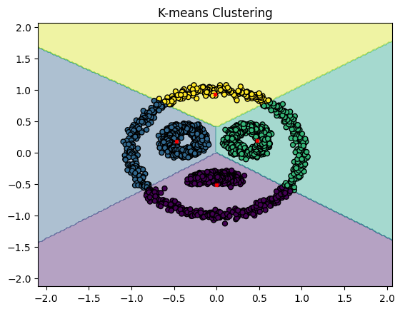
K-means clustering
Vogliamo modellare meglio la percezione!

Slide 15
3. Algoritmo basato sul Reduced Delaunay Graph

Slide 16
Diagramma di Voronoi e Triangolazione di Delaunay
Dato un insieme S = {p₁, …, p_{N}} di N punti nel piano, partizioniamo il piano in celle C₁, …, C_{N} in modo tale che i punti appartenenti alla cella C_{j}, associata al punto p_{j} ∈ S, siano più vicini a p_{j} che a qualsiasi altro punto p_{k} ∈ S, k ≠ j :
q ∈ C_{j} ⇔ d(q,p_{j}) ≤ d(q,p_{k}) ∀q, ∀p_{j},p_{k} ∈ S
Il duale del Diagramma o Tassellazione di Voronoi, chiamato Grafo o Triangolazione di Delaunay, si ottiene connettendo tutte le coppie di punti di S le cui celle nel diagramma di Voronoi condividono un confine.

Slide 17
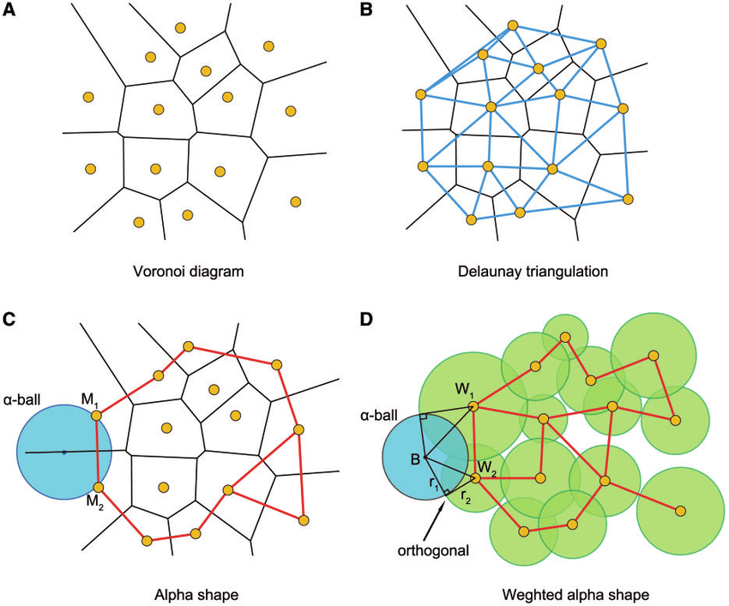
Diagramma di Voronoi
Triangolazione di Delaunay

Slide 18
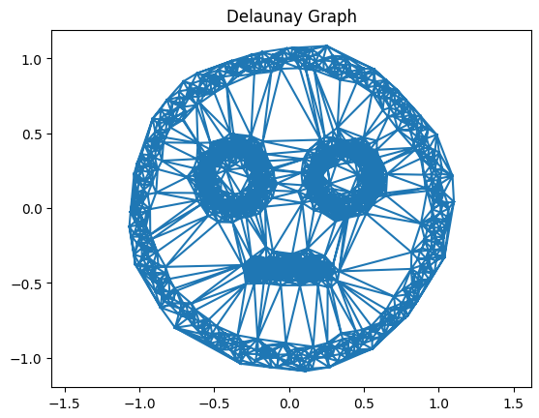
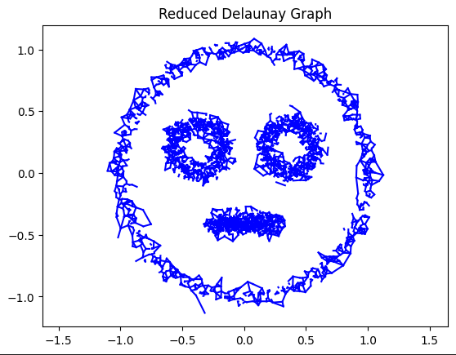
Reduced Delaunay Graph
Idea: tenere solo alcuni edge in modo da evidenziare le zone prossimali.

Slide 19
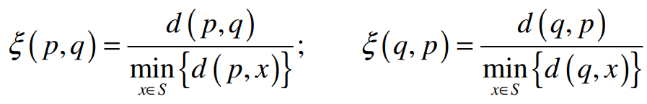
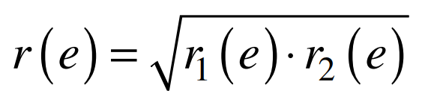

Reduced Delaunay Graph
Per scegliere quali edge pq da rimuovere, calcoliamo una distanza normalizzata:
Assegniamo così due rapporti r₁(e) = ξ(p, q), r₂(e) = ξ(q, p) ad ogni edge del grafo. Dunque, li riduciamo ad una sola quantità, la loro media geometrica:
E rimuoviamo dal grafo ogni edge per cui r(e) è maggiore di un certo threshold r_{T}:

Slide 20
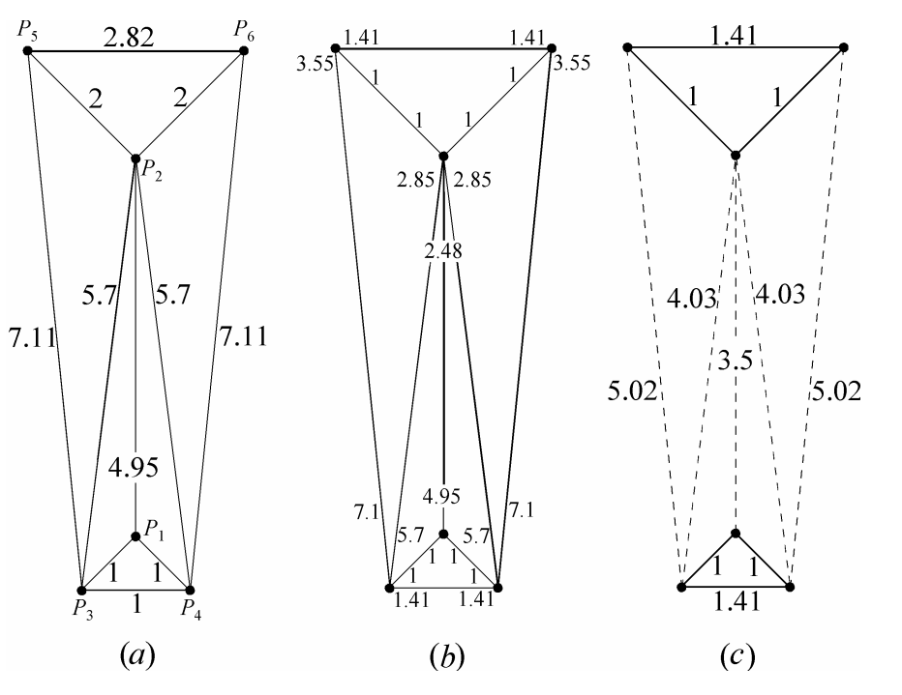
Reduced Delaunay Graph

Slide 21
RDG: Algoritmo
Input: un array di punti nel piano caratterizzati da una coppia di coordinate [x,y].
Output: un array di punti ridotto che, collegati con edge, formano l’RDG.
1. Calcolare la triangolazione di Delaunay sui punti dati in input
2. Calcolare le distanze tra i vicini per ogni punto
3. Normalizzare distanze con il minimo delle distanze tra i vicini
4. Calcolare la media geometrica tra i due rapporti trovati per ogni edge, e associare loro il risultato
5. Thresholding: eliminare gli edge il cui valore è maggiore di un certo threshold

Slide 22
4. Confronto: K-means vs RDG

Slide 23
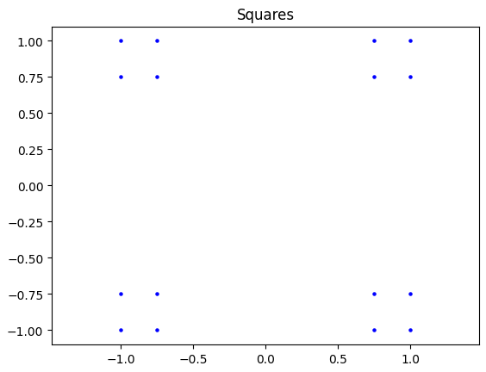
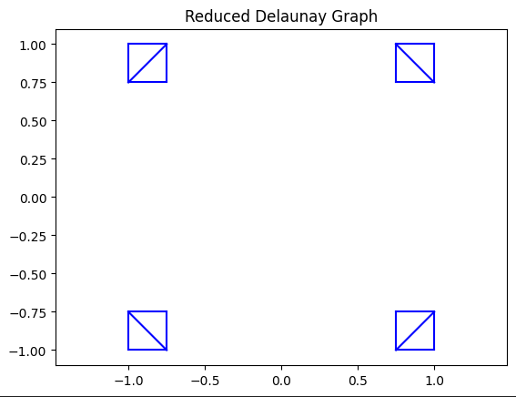
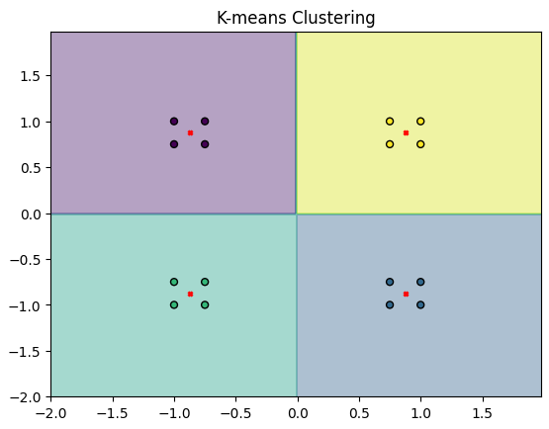
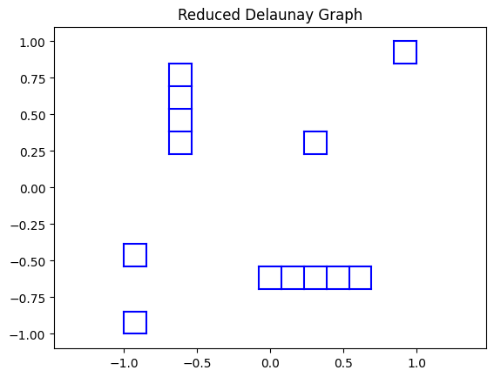
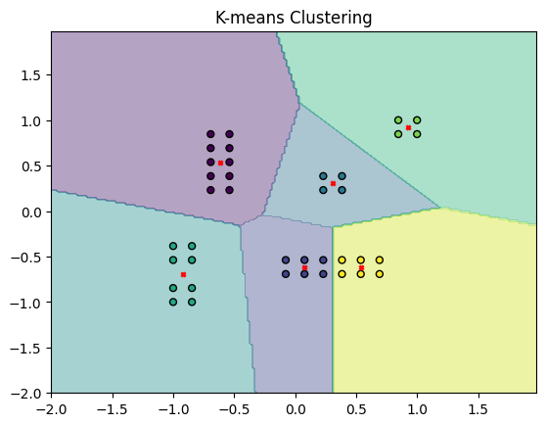
K-means vs RDG

Slide 24
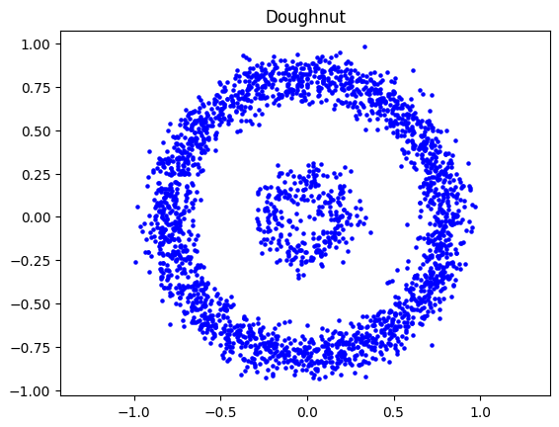
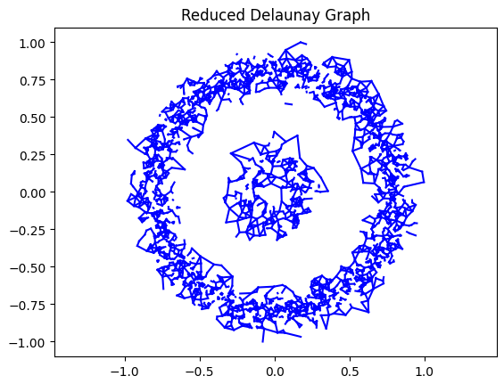
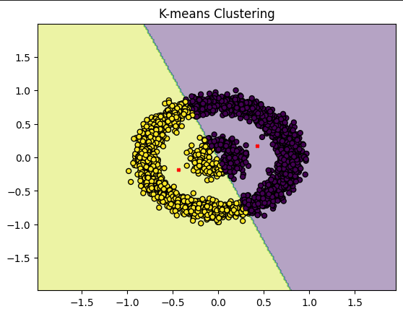
K-means vs RDG

Slide 25
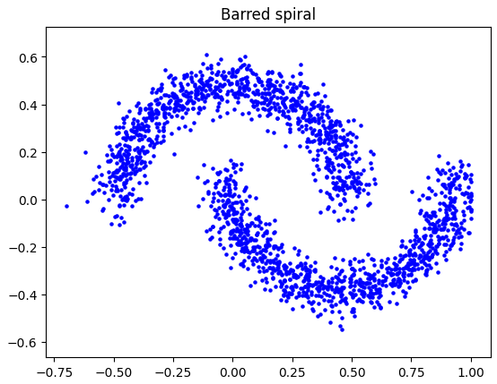
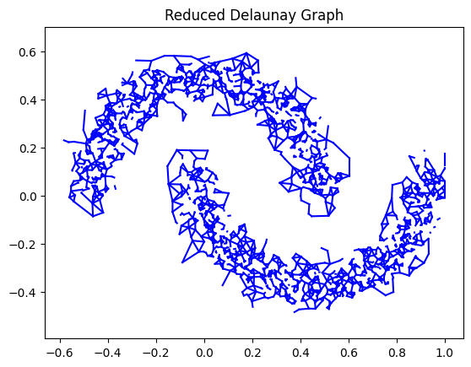
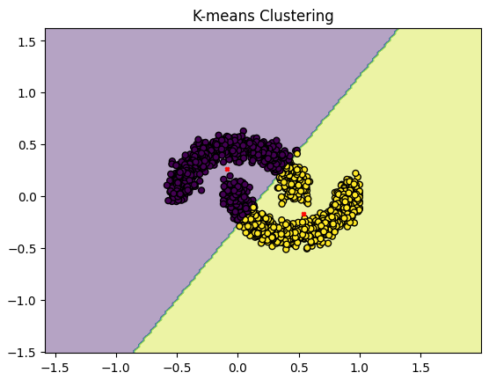
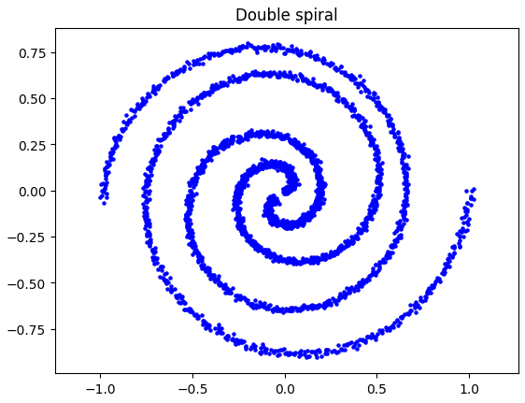
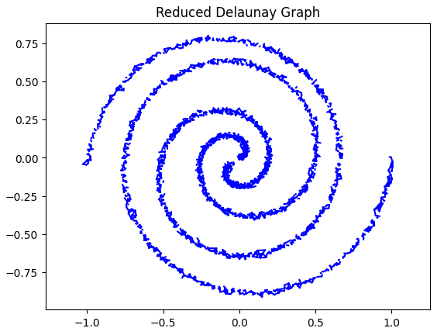
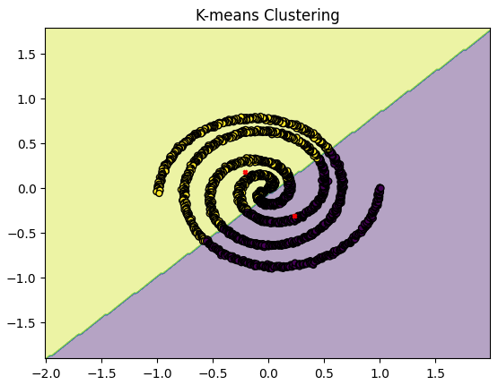
K-means vs RDG

Slide 26
K-means vs RDG
Somiglianze:
Entrambi sono algoritmi non supervisionati
La tassellazione del piano può far parte delle loro operazioni o output
Entrambi funzionano bene con nuvole di punti separate
Differenze:
RDG usa un grafo per considerare le distanze tra i punti
RDG tecnicamente non sceglie rappresentanti per i gruppi trovati
K-means può avere elementi di casualità

Slide 27
K-means vs RDG
Pro del k-means:
Semplice da implementare
Computazionalmente (abbastanza) efficiente
Converge sempre ad un minimo locale per ogni cluster
Contro del k-means:
Impostare k è difficile
Sensibile ai centri iniziali casuali e al rumore
Adatto principalmente a cluster sferici
Non modella bene la percezione umana
Pro di RDG:
Modella bene la percezione umana
Può trovare gruppi anche in forme complesse
Robusto ad outlier lontani
Contro di RDG:
Impostare il threshold è difficile (specialmente a scale diverse)
Computazionalmente pesante

Slide 28
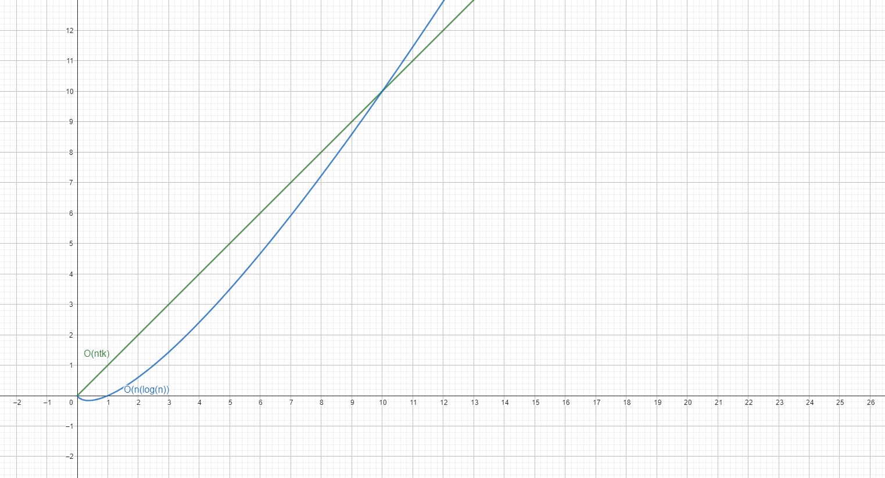
K-means vs RDG: complessità
K-means: O(ntk), con n numero di punti, t numero di iterazioni per convergere ad un minimo locale, k numero di cluster scelto.
RDG: O(nlog(n)), con n numero di punti.
Complessità dedotta empiricamente.

Slide 29
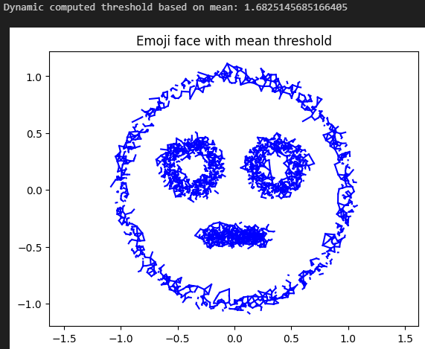
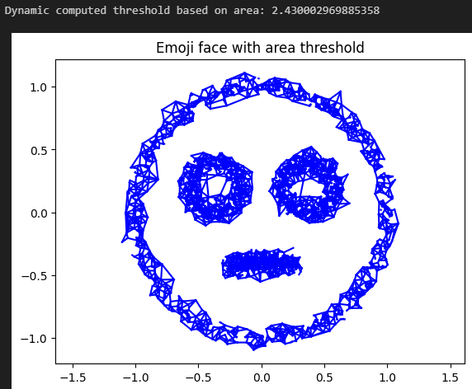
Come si potrebbe migliorare?
Una cosa a cui abbiamo pensato è l’impostazione di un threshold dinamico.
In base alla media dei valori associati ad ogni edge.
In base all’area del minimum bounding circle.

Slide 30
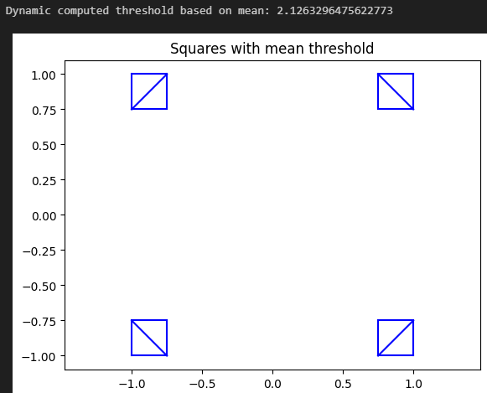
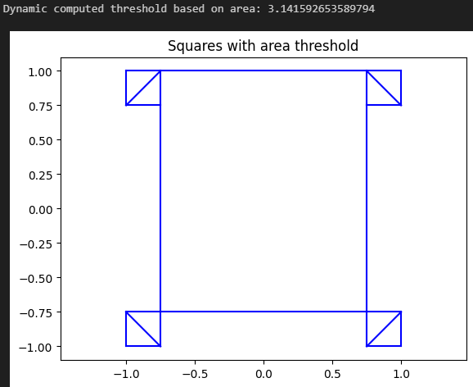
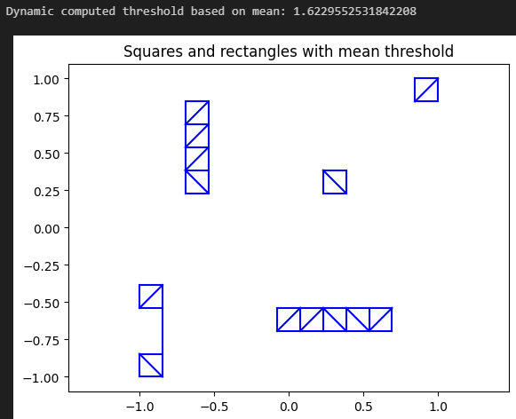
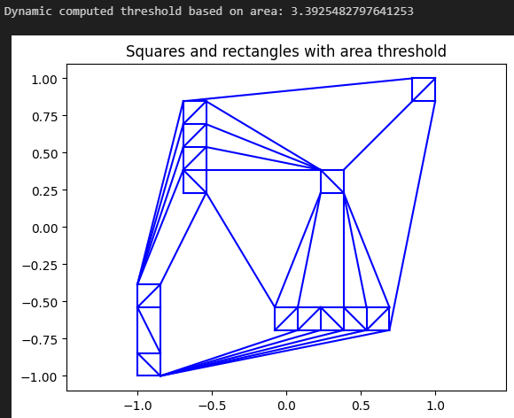
Mean vs Area threshold

Slide 31
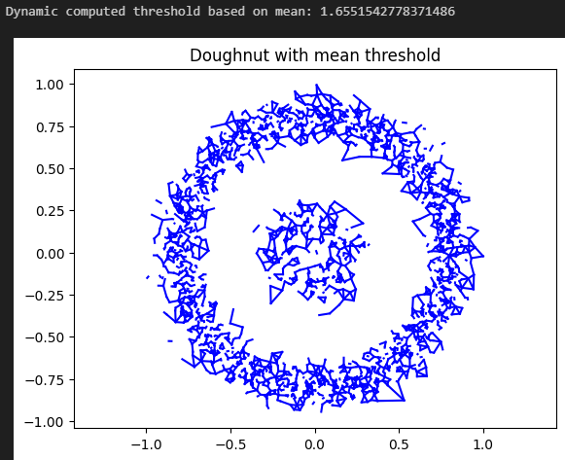
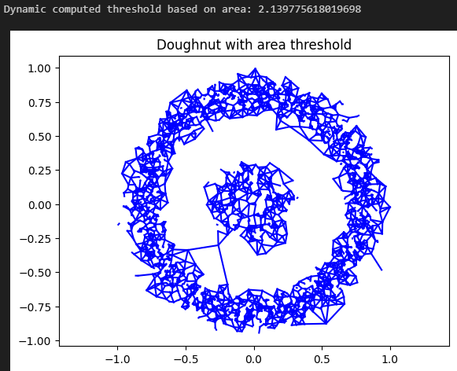
Mean vs Area threshold

Slide 32
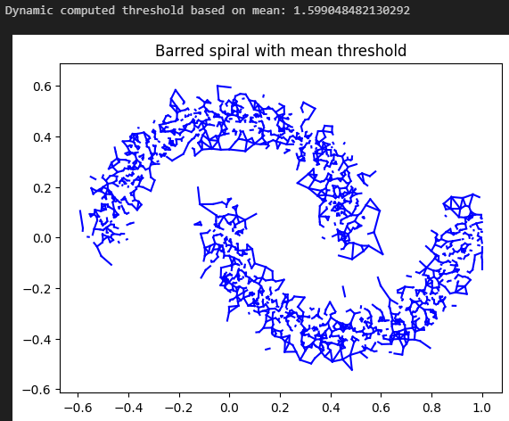
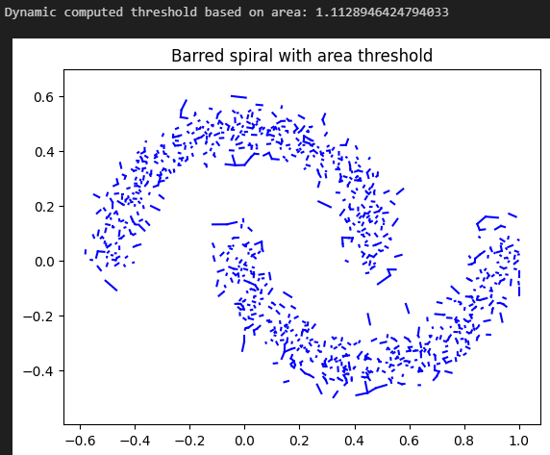
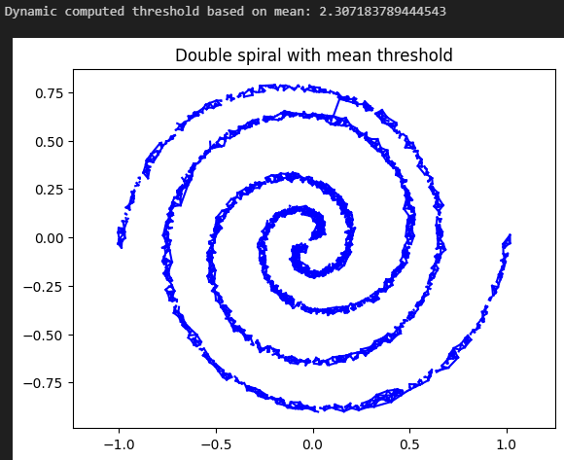
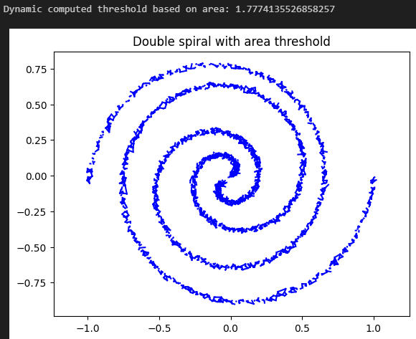
Mean vs Area threshold

Slide 33
Fonti esterne
https://pressbooks.umn.edu/sensationandperception/chapter/columns-and-hypercolumns-in-v1
https://www.analytixlabs.co.in/blog/types-of-clustering-algorithms
https://www.cs.rug.nl/~petkov/publications/2005LNCS3704_grouping_dots.pdf

